Slide 1


Java講習 Part2

Slide 2
条件分岐について
if文

Slide 3
今回の講習目標

Slide 4
目標
・悪いパターンを知ろう
・色々な書き方を知ろう
・基本的な構文の危険性を知ろう
・リファクタで考え方を養おう

Slide 5
if文ってなんだ

Slide 6



Slide 7
これはit(ホラー映画)

Slide 8
分岐処理(if)
・条件式で処理の分岐を行う構文
・一番バグを生む箇所
・書き方に答えがなく、
簡単なようで難しい

Slide 9
if文
・if(条件式)の形式で書く
・if / else / else if の3パターン
・三項演算子というものもある
(あんまり好まれない)

Slide 10
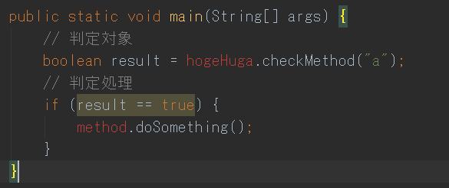
if文

Slide 11
if文
・if - (else if) - (else)のセット
・書き方は自由自在
・if文は1つしか使えない

Slide 12
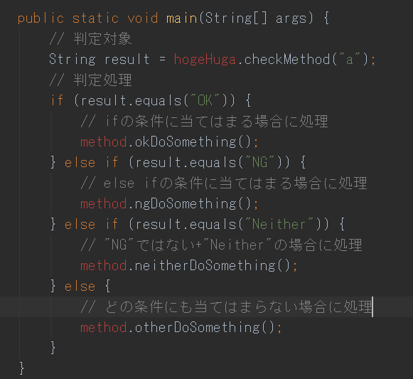
if文

Slide 13
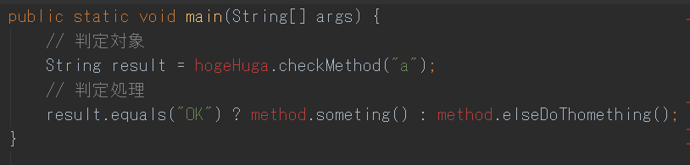
三項演算子

Slide 14
なんか読みづらい…
これをif文に変換すると？

Slide 15
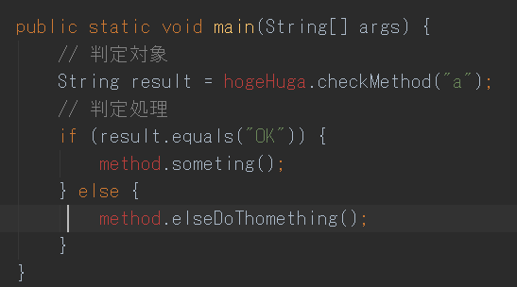
if文に変換

Slide 16
else文
・if条件「以外」を示す
・1つしか書けない
・ifが必須.(else ifはなくてもOK)
・else文は必須ではない

Slide 17
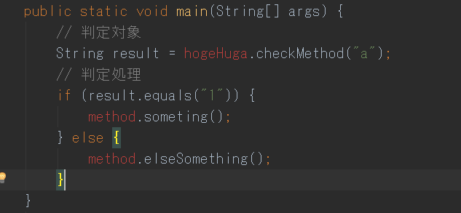
else文

Slide 18
else if文
・ifを複数書きたい場合使う
・何個でも書ける
・if - else ifの順番で書く
・else if文は必須ではない

Slide 19
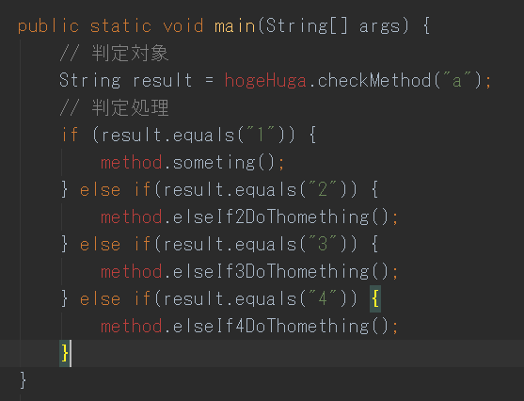
else if文

Slide 20
else-if文の良くないところ

Slide 21
else if文の良くないところ
・前の条件を意識する
・どれにも当てはまらない場合は?
・可読性が低い
・改修で処理が混ざる/漏れる

Slide 22
悪いパターン

Slide 23
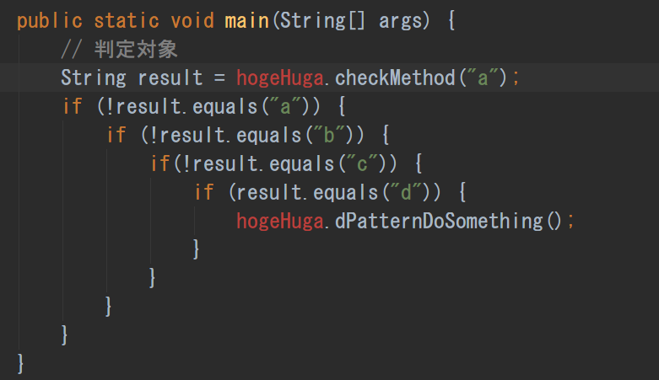
地獄のネストパターン

Slide 24
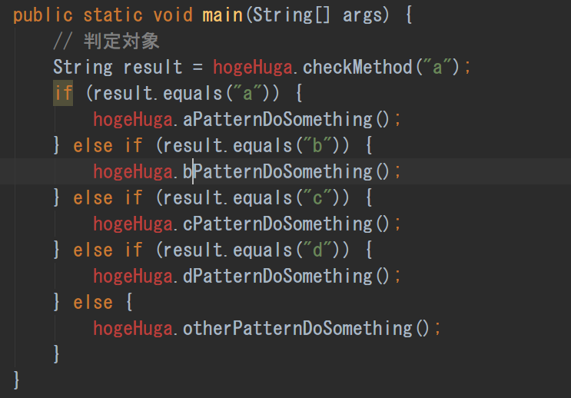
else if多用しすぎパターン

Slide 25
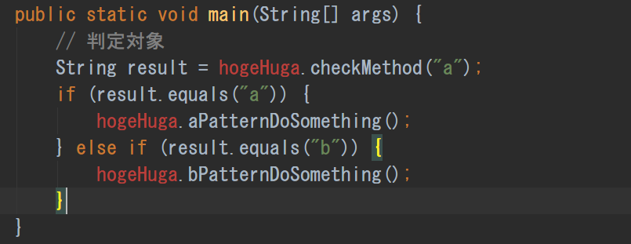
else無いけど大丈夫?パターン

Slide 26
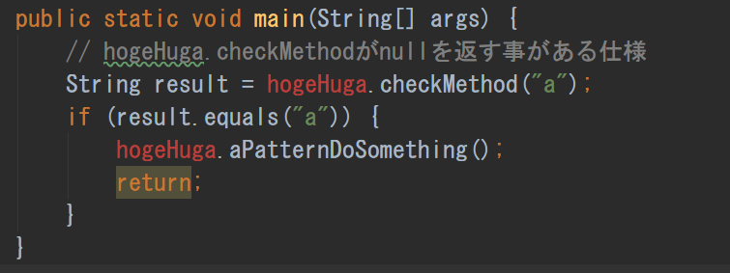
よくあるぬるぽパターン

Slide 27
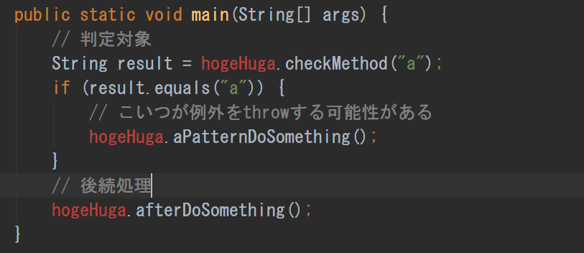
例外で抜けちゃうじゃんパターン

Slide 28
バグを生みがちなこいつらを
「リファクタ」してみよう

Slide 29
…リファクタってなに？

Slide 30
Refactoring
プログラムの動作を変えず、
見た目(コード)を変更すること

Slide 31
・見た目がキレイ(可読性up)
・今後のバグ防ぐ(保守性up)
・色々な書き方を学べる
(経験値up)

Slide 32
地獄のネストパターン(改善前)

Slide 33
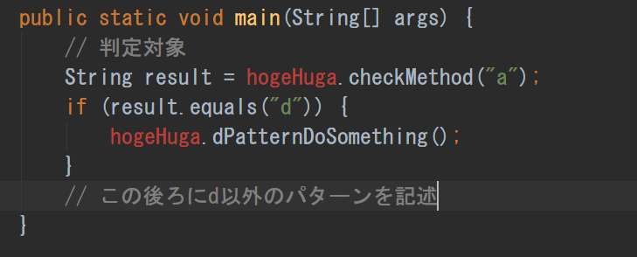
地獄のネストパターン(改善後)

Slide 34
地獄のネストパターン
・～以外…以外…と考えない
・1つ前+nの条件を意識し続ける
・ifのネストは原則厳禁
・一個でもif条件間違ったらバグ

Slide 35
else if多用しすぎパターン(改善前)

Slide 36
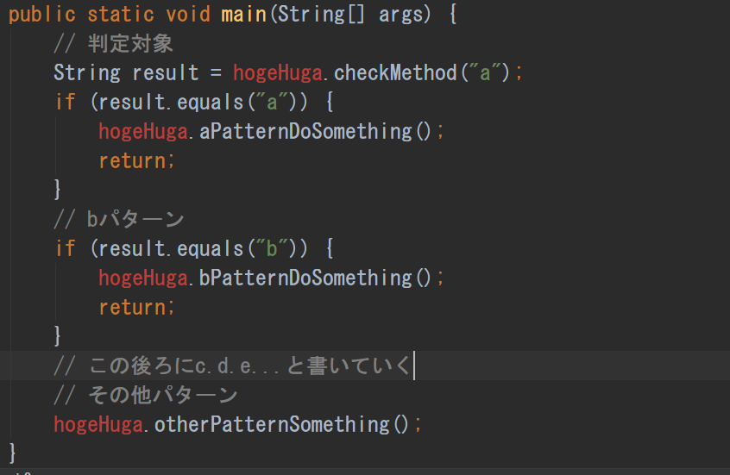
else if多用しすぎパターン(改善後)

Slide 37
else if多用しすぎパターン
・1つ前+nの条件を意識し続ける
・else ifに無かったら全部else
・仕様変わったらやっかい
・returnで抜けてしまおう

Slide 38
else無いけど大丈夫?(改善前)

Slide 39
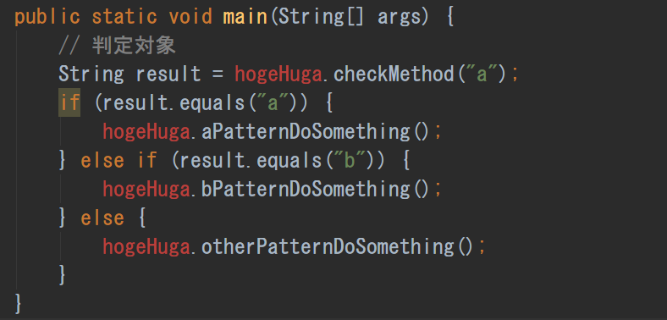
else無いけど大丈夫?(改善後)

Slide 40
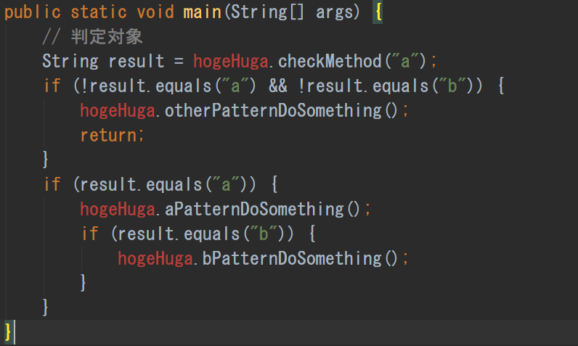
else無いけど大丈夫?(改善後)

Slide 41
else無いけど大丈夫?パターン
・ちゃんとelseは書きましょう
・if文は順番が意味を持つ
正常外パターンで早期returnは
ガード節って名前があります

Slide 42
よくあるぬるぽパターン(改善前)

Slide 43
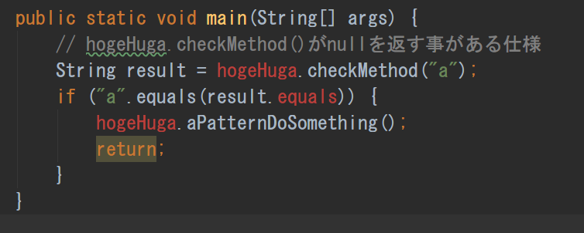
よくあるぬるぽパターン(改善後)

Slide 44
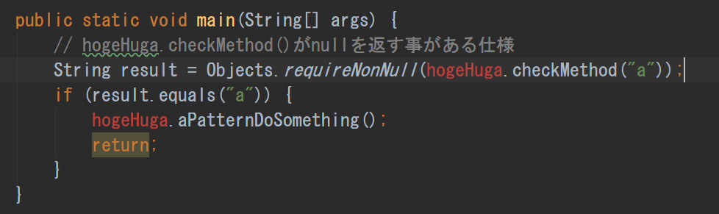
よくあるぬるぽパターン(改善後)

Slide 45
よくあるぬるぽパターン
・String.equalsはnullに注意
・ヨーダ記法で対処する。
・そもそもnullを許容しない
・nullの意味をよく考えること

Slide 46
例外で抜けちゃうじゃん(改善前)

Slide 47
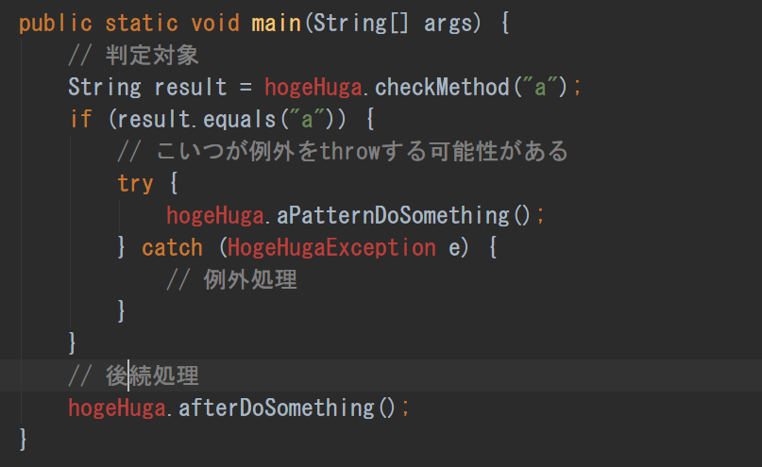
例外で抜けちゃうじゃん(改善後)

Slide 48
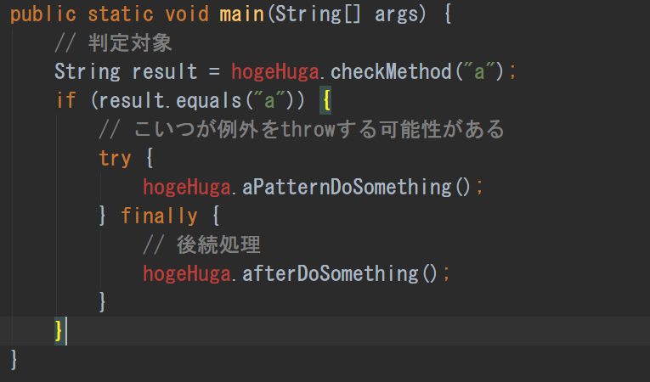
例外で抜けちゃうじゃん(改善後)

Slide 49
例外で抜けちゃうじゃんパターン
・例外発生は後続処理が動かない
・ちゃんと例外処理する
・(良くないけど)finallyも有り
・例外は今後しっかりやります

Slide 50
まとめ

Slide 51
まとめ
・ネストは浅く作る
・早期returnはコードの可読性up
・三項演算子は避けてOK
・ifの数だけバグがある

Slide 52
まとめ
・逆の発想で考えてみる
・良いパターンを当てはめてみる
・nullの意味をよく考えること
・例外にも注意

Slide 53
最後に２つ

Slide 54
分岐処理を組むとき
今後を見据えたコーディング
をしてみましょう。
100%正解！は無いです。
仕様変更で不正解になったりします。

Slide 55
バグが出ない分岐処理
分岐処理だけ見るのではなく
仕様、全体的なコード、
処理の流れを踏まえて考える。
潜在バグを見つけて
ヒーローになれるかも？

Slide 56
おわり

